Slide 1



جامعة طرابلس كلية تقنية المعلومات
مقدمة في قواعد البيانات
Introduction to Databases ITGS228 h.ebrahem@uot.edu.ly
الأستاذ - حسن علي حسن
المحاضرة العاشرة – التطبيع – مثال
Normalization

Slide 2
مواضيع المحاضرة
مثال على صيغ التطبيع أو التبسيط Normalization

Slide 3
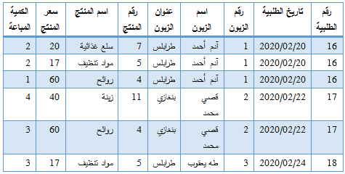
مثال على صيغة التطبيع
على سبيل المثال: لدينا الكشف التالي، نلاحظ أن الكشف في صيغة التطبيع الأولى NF1، حيث أن البيانات جميعها داخل جدول مكون من صفوف واعمدة، كما نلاحظ عدم وجود سجلات بها قيم متعددة Repeating Groups عند تقاطع الصفوف والأعمدة.

Slide 4
صيغة التطبيع الأولى NF1
نطبق الإعتمادية الوظيفية على جدول الفاتورة لتحديد المفاتيح المرشحة Candidate Keys، ونتحصل على التالي:
رقم الطلبية ® تاريخ الطلبية، رقم الزبون، اسم الزبون، عنوان الزبون.
رقم الزبون ® اسم الزبون، عنوان الزبون.
رقم المنتج ® اسم المنتج، سعر المنتج.
رقم الطلبية، رقم المنتج ® الكمية المباعة
بمساعدة الإعتمادية الوظيفية السابقة للجدول الفاتورة نختار المفتاح الرئيسي Primary Key من المفاتيح المرشحة Candidate Keys وهي مفتاح مركب Composite Key (رقم الطلبية، رقم المنتج) كمفتاح رئيسي Primary Key للجدول.

Slide 5
صيغة التطبيع الثانية NF2
صيغة التطبيع الثانية NF2 هي أن يكون الجدول في صيغة التطبيع الأولى وكل خاصية غير خاصية المفتاح تعتمد وظيفيا بشكل كامل على المفتاح الرئيسي.
لكي يتم تطبيع الجدول من NF1 إلى NF2 يتم إزالة الإعتمادية الجزئية.
باستخدام الإعتماديات الوظيفية، نبدأ تطبيق التطبيع على جدول الفاتورة، بالبحث عن وجود أي اعتمادية وظيفية جزئية على المفتاح الرئيسي (رقم الطلبية ورقم المنتج).

Slide 6
صيغة التطبيع الثانية NF2
المفتاح الرئيسي (رقم الطلبية ورقم المنتج).
نلاحظ أن خاصيتا اسم المنتج وسعر المنتج تعتمدان جزئيا على المفتاح الرئيسي، بمعنى آخر، خاصية رقم المنتج فقط هي التي تحدد اسم المنتج وسعر المنتج. الخصائص تاريخ الطلبية ورقم الزبون واسم الزبون وعنوان الزبون تعتمد جزئيا على المفتاح الرئيسي على الخاصية رقم الطلبية فقط. تعتمد الخاصية الكمية المباعة بشكل كامل على المفتاح الرئيسي المركب. بالتالي يتطلب تحويل الجدول الفاتورة إلى صيغة التطبيع الثانية NF2 تقسيمه لجداول جديدة، بحيث تتم إزالة الخصائص التي تعتمد على جزء من المفتاح الرئيسي إلى جدول جديد مع ابقاء نسخة من جزء المفتاح الرئيسي الذي تعتمد عليه وظيفيا في الجدول الأصلي.
Notes:
6

Slide 7
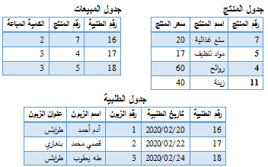
صيغة التطبيع الثانية NF2
ينتج عن هذا إنشاء جداول جديدة تسمى المبيعات والطلبية والمنتج كما هو موضح في الشكل.

Slide 8
صيغة التطبيع الثالثة NF3
بعد إزالة الإعتمادية الجزئية، يمكننا الآن الانتقال إلى صيغة التطبيع الثالثة 3NF، والتي تقوم على اساس الإعتمادية المتعدية، في حالة وجود خاصية متعدية أي تعتمد على خاصية أخرى غير خاصية المفتاح الرئيسي نقوم بإزالتها من الجدول ووضعها في جدول جديدة مع نسخة من الخاصية التي اعتمدت عليها (أي المحدد لها).
نلقي نظرة على الإعتمادية الوظيفية المتعدية للجداول الثلاثة من جدول الطلبية نلاحظ أن الخاصيتان اسم الزبون وعنوان الزبون تعتمدان على خاصية رقم الزبون وليس على خاصية المفتاح رقم الطلبية وبالتالي تعتبران خاصيتان متعديتان.

Slide 9
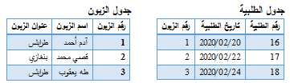
صيغة التطبيع الثالثة NF3
لتحويل جدول الطلبية إلى NF3، نقوم بإزالة أي خاصية متعدية من جدول الطلبية ووضعها في جدول جديد مع نسخة من الخاصية المحدد لها (أي الخاصية المتعدية عليها). نقوم بإزالة الخاصيتان اسم الزبون وعنوان الزبون من جدول الطلبية ونقلهما مع نسخة من الخاصية المحددة لهم (رقم الزبون) ووضعها في جدول جديد باسم جدول الزبون.

Slide 10
صيغة التطبيع الثالثة NF3
نتحصل من تحويل الجدول الأصلي الفاتورة بعد تطبيق صيغ التطبيع الثلاثة إلى أربع جداول.

Slide 11
ملخص Summary
نلاحظ من الجداول الناتجة وجود تكرار بسيط نتيجة المفاتيح الاجنبية التي تربط الجداول ببعض، مثل خاصية رقم الزبون في جدول الطلبية لتربط جدول الطلبية بجدول الزبون، وخاصية رقم الطلبية في جدول المبيعات لتربط جدول المبيعات بجدول الطلبية، وخاصية رقم المنتج في جدول المبيعات لتربط جدول المبيعات بجدول المنتج.

Slide 12
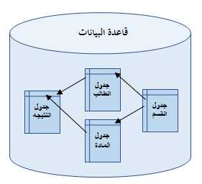
نهاية المحاضرة
Any Questions

